Slide 1

A*길찾기 시뮬레이션
포텐업 – 한승헌

Slide 2
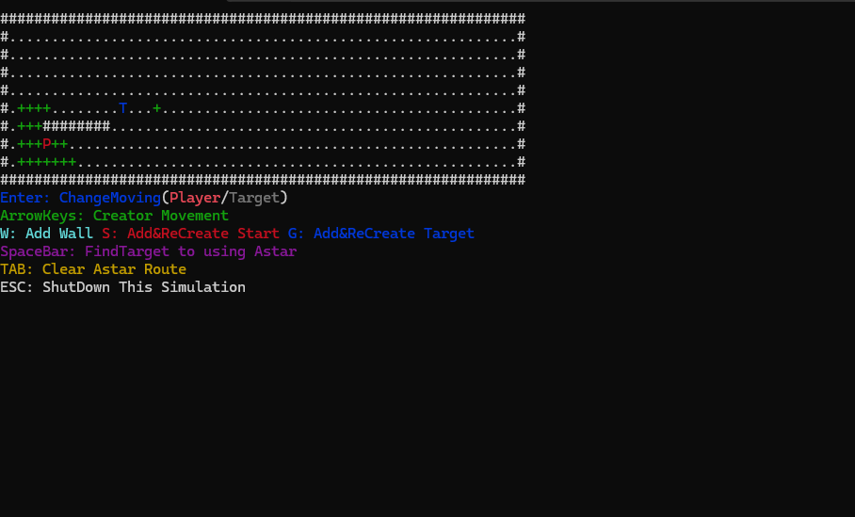
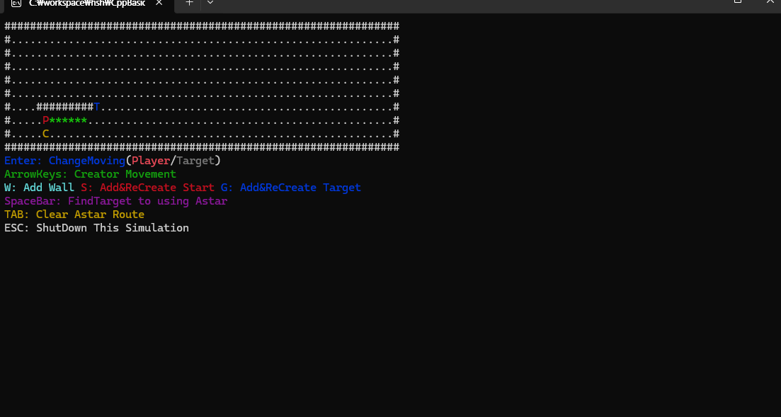
A* 길찾기 시뮬레이션

Slide 3
프로젝트 설명
A* 로직을 활용하여 길을 찾는 간단한 시뮬레이션.
방향키: 시작,목표지점 생성기를 이동.
S키 : 시작 위치 지정/시작 위치 옮기기
G키 : 목표 위치 지정/ 목표위치 옮기기
W키 : 벽 생성하기/벽 지우기
스페이스바: A*를 사용해서 길찾기
TAB: 루트 삭제.

